Slide 1
Kredit Risklərinin idarə edilməsi üçün
Skorinq Modelinin qurulması
16.01.2024 19:00

Slide 2

Simple Co.
Bank Risklərinin idarə edilməsi üzrə Data Analitik
Handex
Ruqiyyə Bədirova
Data Analitik
Data Analitika üzrə SQL və Python təlimçi

Slide 3

Kredit riskləri nədir?
Nədir?
Məqsədi?
Kredit riskləri borcalanın əvvəlcədən müəyyən olunmuş razılaşmaya uyğun öhdəliyini yerinə yetirməməsi vəziyyətidir.
Kredit risklərinin idarə edilməsini nəticəsində verilən borcların geri qayıdış faizi artmalıdır.
Əhəmiyyəti?
Qarşısını necə almalı?
Kredit risklərinin düzgün tənzimlənməsi təşkilatın uzun müddətli dövrdə uğurlu olmasını təmin edir.
Tarixi datanın düzgün analiz edilməsi hansı müştərəlirin davranışını əvvəlcədən təxmin etməyə imkan verir.

Slide 4
Skorinq modelinin üstünlükləri
Modelin müştəri üçün proqnoz verməsi 1 dəqiqədən az çəkir
İnsan faktorunun aradan qaldırılması potensial bias-ın qarşısını alır
Sürət
Obyektivlik
Tarixi datada mövcud olan qanunauyğunluqlar müştərilərin sinifləşdirilməsini asanlaşdırır
Skorinq vasitəsilə müştərilərin kredit riskini qiymətləndirərək, hər bir müştəriyə uyğun kredit şərtləri təklif etmək mömkündür
Tarixi Data
Qiymət siyasəti

Slide 5
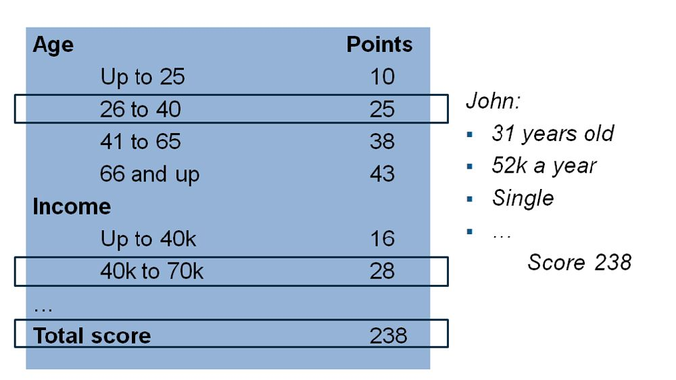
Kredit skorunu necə istifadə etmək olar?

Slide 6
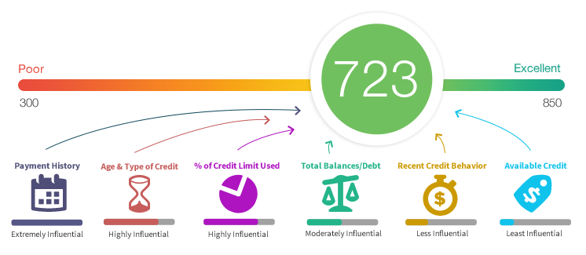
İstifadə olunan dəyişənlər
Payment History
Age & Type of Credit
% of Credit Limit Used
Total Balances/Debt
Recent Credit Behavior
Available credit
Extremely Influential
Highly Influential
Highly Influential
Moderately Influential
Less Influential
Least Influential

Slide 7
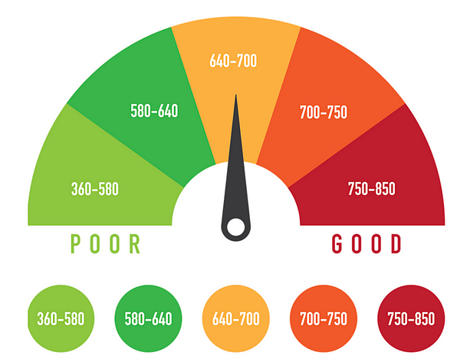
Targetin müəyyən olunması
Skorinq modelində məqsəd yaxşı və riskli müştərilərin sinifləndirilməsi olduğundan bu ayırma üçün kriteriyalar müəyyən edilməlidir. Praktikada çox istifadə olunan kriteriyalar:
Müştərinin maksimum 90+ gecikmə günü olub
Restrukturizasiya olunmuş kredit də 30+ gecikmə günü olub

Slide 8
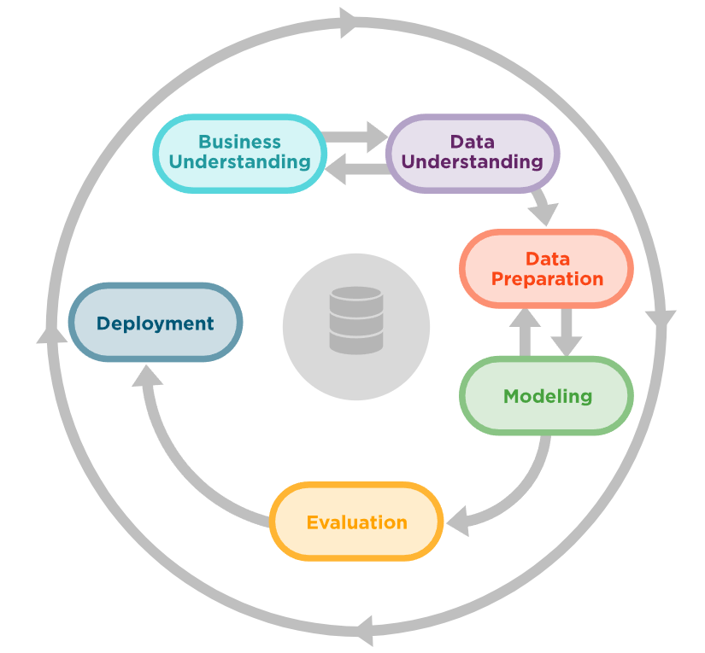
Modelin qurulması prosesi
Datasetin hazırlanması
Targetin müəyyən edilməsi
Dəyişənlər üzərində mühəndislik
Modelin qurulması və qiymətləndirilməsi
Biznes tərəfindən modelin review edilməsi
Modelin deploy edilməsi

